Slide 1

Ana Santos → 2152422
Élton Camacho → 2032317
Felipe Clevert → 2016722
Luiz Sachser → 2069422
José Pedro → 2027617

Slide 2
Introdução
Com esta aplicação temos como objectivo resolver os seguintes problemas:
Falta de aplicações dentro deste âmbito
Barreira do idioma
Acessibilidade/Conveniência
Exploração cultural

Slide 3
Linha do Tempo
1
3
5
Brainstorm
Considerações de design
Desenvolvimento
Prototipagem
Testes
Pesquisa de viabilidade
2
4
6

Slide 4
Resultados da pesquisa
Percentagem relevantes:
Crescimento do negócio de entregas durante a pandemia, mantendo-se após → 57% para 73%¹
Crescimento do alojamento turístico na Madeira, fev 2022/ fev 2023 → 61,6%²
Residentes na Madeira, dentro dos países escolhidos, em 2021 → 4116 Imigrantes. (Mais de 11000 imigrantes no total, tendo em consideração todos os países.)³
1 https://estatistica.madeira.gov.pt
2 https://www.ine.pt
3 https://www.pordata.pt/

Slide 5




Apps existentes

Slide 6
Design
Plano:
Prototipagem de baixa/média fidelidade (Figma)
Prototipagem de alta fidelidade (Flutter Flow) e APK
Testes
Refinamento da App
Interaction Styles
Princípios do desenho
Princípios de Desenho da UI
Cor
Notes:
Interaction Styles : Menu-driven (botões), WIMP Interfaces (Popups)
Princípios de Desenho:
Consistencia - add to cart
Minima surpresa
Diversidade - Uso de Search ou dos botões.
Princípios de Desenho da UI:
Princípio da proximidade - Elementos relativos grouped together, página de produtos. Alinhamento dos elementos no ecrã - Página de Login Repetição - consistência na interface- Descrição dos produtos. Contraste - Diferença de cores, por toda a aplicação, texto, objetos… Proporção - tamanhos e posições relativas botões de categorias Ordering - Dos países em geral, passa para categorias e segue para os produtos.
Cor: Tons avermelhados - estimula apetite

Slide 7

Demonstração do projeto

Slide 8
Features
Exemplos
Login, logout, signup
Adicionar, remover e atualizar produtos do carrinho
Procurar um produto pelo nome
Filtrar tendo em consideração o país e/ou categoria

Slide 9
Evolução do protótipo
Antes e depois
Remoção de ícones desnecessários
Alteração de ordem das páginas (média para alta fidelidade)
Adição de novas categorias (savory e desserts) para tornar a filtragem mais rica e diferenciada
Alteração de alguns ícones devido a uma falta de clareza

Slide 10
Principais dificuldades
Dificuldades
Falta de apoio de ferramentas na conversão de Figma para Flutter e/ou Flutter Flow
Escassez de documentação/suporte do Flutter Flow

Slide 11
User testing
17 Participantes (colegas e familiares);
Tarefas:
Entrar na página de produtos do Brasil
Entrar na página dos produtos frescos
Mudar para a página das bebidas
Ver a descrição de um dos produtos e adicionar ao carrinho
Procure o produto açaí e adicione ao carrinho
Aumente a quantidade de um produto no carrinho
Crie uma conta de utilizador
Remova um produto do carrinho
Usada a Escala “Short User Experience Questionaire”
Notes:
Short User Experience Questionaire

Slide 12
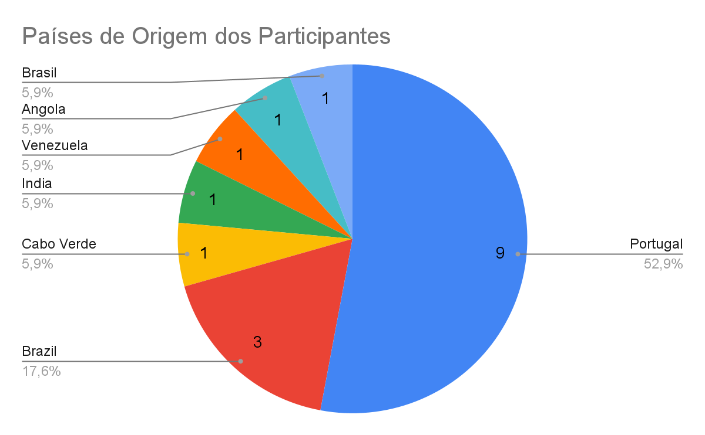
User testing
Notes:
Resposta Aberta

Slide 13
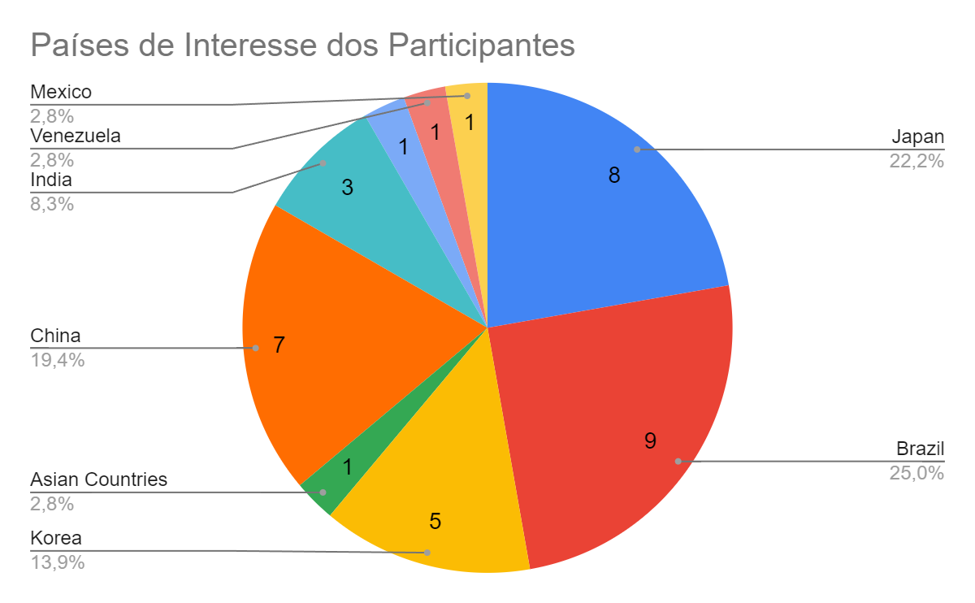
User testing
Notes:
Pergunta resposta Aberta

Slide 14
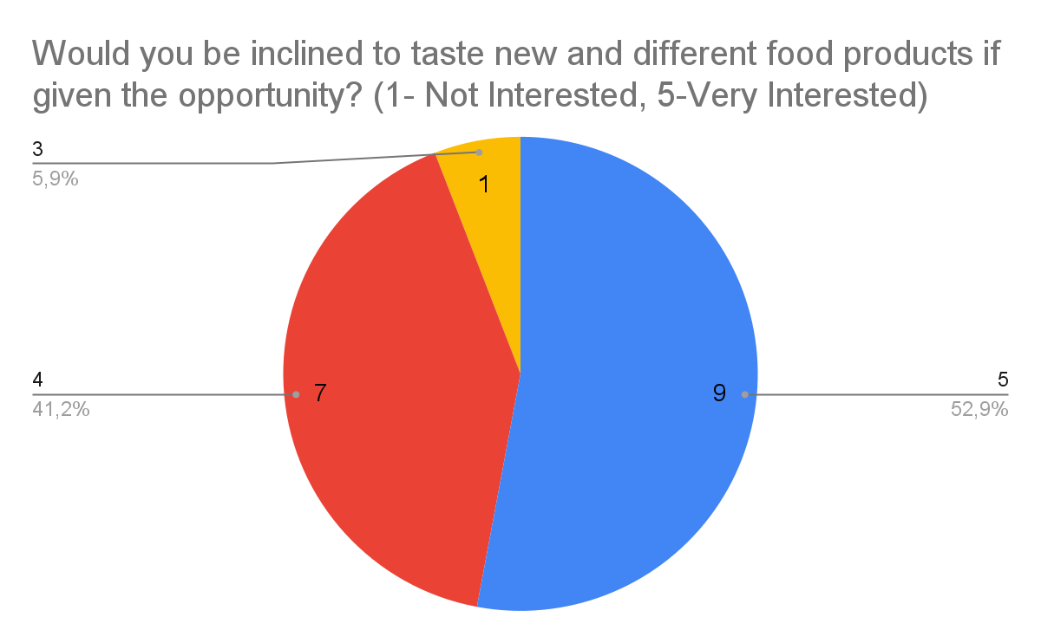
User testing

Slide 15
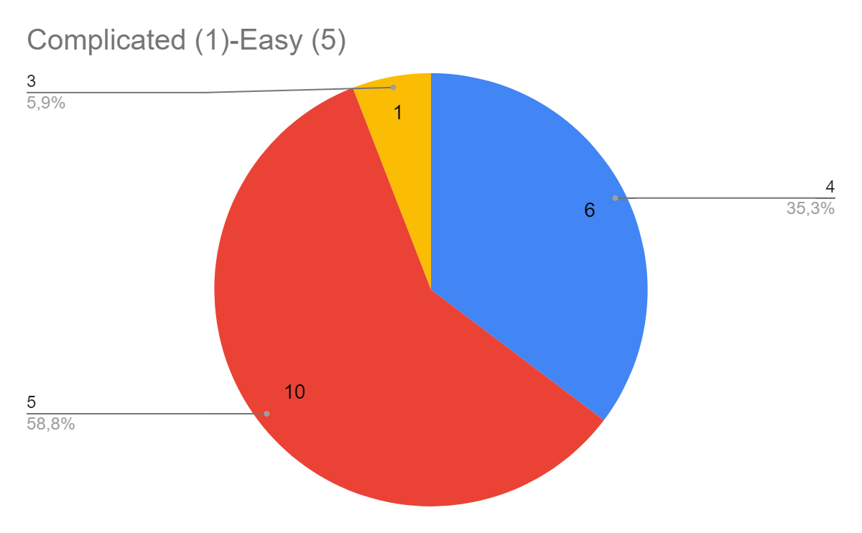
User testing

Slide 16
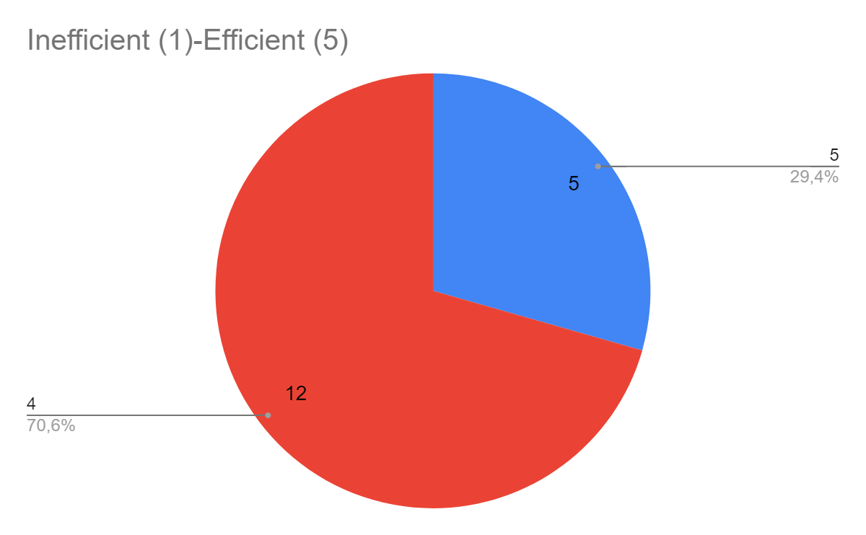
User testing

Slide 17
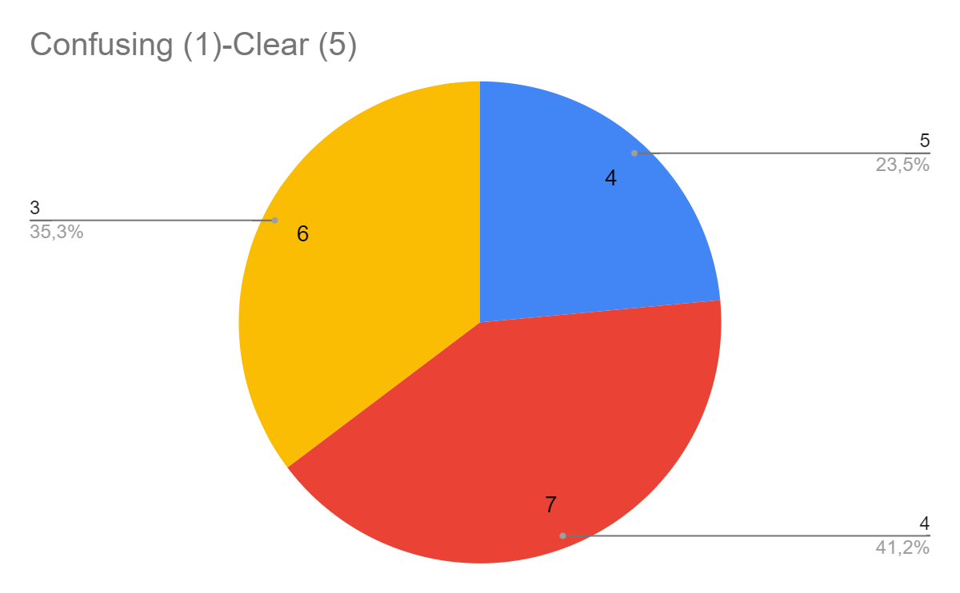
User testing

Slide 18
Trabalho futuro
Melhorias
Optimizar desempenho do código e das funções
Converter ações para facilitar personalizações usando Dart ao invés de usar Flutter Flow
Criação de base de dados escalável
Autenticação aos utilizadores
Lista de produtos favoritos
Outros Idiomas

Slide 19
Obrigado!

